Slide 1
第1课 改革变法风潮与秦国历史机遇

Slide 2
教学目标
1.识记农业手工业商业发展的概况,百家争鸣局面的形成,法家思想的特点
2.了解李悝变法和吴起变法
3.了解处在十字路口的秦国的概况
4.理解社会经济的发展和各诸侯国改革变法之间的关系.
5.探究各国变法的背景和秦国面临的历史机遇.

Slide 3
重难点
1.春秋战国时期改革变法风潮兴起的根本原因?
2.从秦国改革前的有利条件看变法的成功.

Slide 4
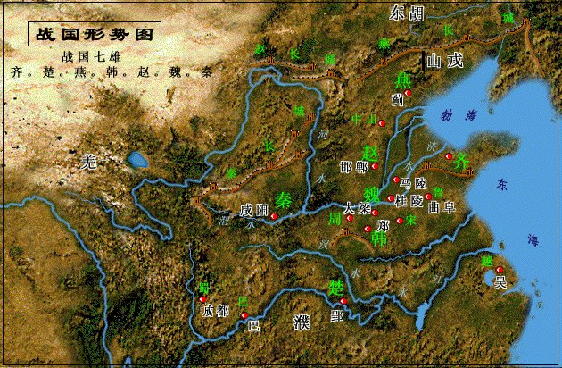

Slide 5
一.社会变化的新气象
1.社会经济的迅速发展
农业
手工业
商业
生产力 发展

Slide 6
农业方面
1).铁制农具和牛耕的出现并逐步推广
2).兴修水利,农田施肥
3).大力开荒
农业有了较大的发展

Slide 7
手工业方面
冶铸 纺织 漆器
门类增多,技术日益进步

Slide 8
商业方面
邯郸(河北省邯郸市), 临淄 (今山东省中部),宛(河南省南阳) ,陶
商业活跃

Slide 9
2.封建生产关系的出现
生产力
发展
私有制确立
阶级分化
分化出的新兴地主和自耕农要求打破奴隶制生产关系束缚,进一步解放生产力

Slide 10
3.上层建筑的改革
经济基础
上层建筑
社会发展
废除奴隶主贵族政治
建立封建专制统治
改革的目的:
建立和强化封建专制统治
途 径:
变法

Slide 11
4.战争的需要
各国在争霸战争中为避免失败或者成为别国兼并的对象,纷纷变法改革,努力发展生产,增加人口,扩充兵力.
富国强兵成为改革的内在动力

Slide 12
5.思想文化领域:百家争鸣
学术上:学在官府
学在民间
私学风气兴盛
学术派别繁多:儒家,道家,墨家,法家等

Slide 13
二.风气云涌的改革和变法
齐国管仲变法
魏国李悝变法
楚国吴起变法

Slide 14
春秋时期齐国管仲变法
措施：
1)大力发展工商业
2)整顿和发展军备
3)改革赋税制度----该制度的发展：公元５９４年鲁国实行了“初税亩”按亩收税，公开承认了土地的私有．
意义Ｐ２０

Slide 15
初税亩
春秋时期鲁国在宣公十五年（公元前594年）实行的按亩征税的田赋制度。是承认私有土地合法化的开始。春秋时期，由于牛耕和铁农具的普及和应用，农业生产力提高，大量的荒地被开垦后，隐瞒在私人手中，成为私有财产；同时贵族之间通过转让、互相劫夺、赏赐等途径转化的私有土地也急剧增加。实行“初税亩”田赋制度之前，鲁国实行按井田征收田赋的制度，私田不向国家纳税，因此国家财政收入占全部农业产量的比重不断下降。鲁国实行初税亩，即履亩而税，按田亩征税，不分公田、私田，凡占有土地者均按土地面积纳税，税率为产量的10％。初税亩的实行增加了财政收入，适应和促进了新生的封建土地占有关系。

Slide 16
战国时期魏国李悝变法
时间：公元前４４５年
１）尽地力之教，发展农业生产
２）推行“平籴法”
３）制定<<法经>>加强法制
措施：
意义:P20

Slide 17
战国时期楚国吴起变法
1)限制贵族权力,改变分封制.收回爵禄
2)强令旧贵族迁居
3)裁减冗员,削低俸禄,节余养兵和奖励军功.
4)要求官员秉公执法
措施:
意义:P20

Slide 18
三.处在十字路口的秦国
1)地处西陲(今陕西大部和甘肃省一部)政治经济文化相对落后
2)秦穆公称霸西戎,但仍然落后
秦国的状况/商鞅变法的社会背景
3)秦献公的改革:废除人殉制度,迁都栎阳,制定户籍制度
4)有利条件:A国君拥有比较集中的权力,旧贵族势力较弱.B重视法家学说,C民风质朴,尚武风气兴盛

Slide 19
(5)秦国面临的历史机遇
A.长期以来扼制秦国发展的晋国分裂成魏,韩,赵.力量减弱.
B.中原地区众多士人游说,为秦招揽人才提供了可能性.
C.秦孝公在诸侯国会盟上受刺激,有图强的决心
D.商鞅的加盟.

Slide 21
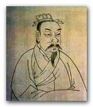
管仲 (?～前645) 春秋时期齐国政治家。名夷吾，字仲，又称管敬仲。颍上（今属安徽）人。据说他早年经营商业，后从事政治活动。在齐国公子小白(即齐桓公)与公子纠争夺君位的斗争中，管仲曾支持公子纠。小白取得君位后，不计前嫌，重用管仲；管仲亦辅佐齐桓公，施行改革。在政治上，他推行国、野分治的参国伍鄙之制，即由君主、二世卿分管齐国，并在国中设立各级军事组织，规定士、农、工、商各行其业；在经济上，实行租税改革，对井田“相地而衰征”，并采取了若干有利于农业、手工业发展的政策。

Slide 22
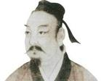
李悝，周定五十四年(前455年)生，周安王七年(前395年)卒，战国时魏国(今山西南部运城一带)人，战国时期著名的政治家，法家代表人物。
关于李悝的名字，许多学者认为史籍中同一时期的李克，就是李悝．也就是说，李悝，又写作李克，或又名李克。
李悝的生平事迹，已难确知其详，使他在历史上留下永久名声的，是他任魏文侯相时在魏国的变法改革。
李悝作为一个杰出的法家代表人物，提出一系列变法主张，并在魏文侯支持下积极推行

Slide 23
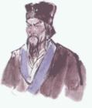
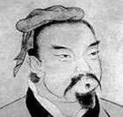
吳起（？～前381年），戰國時期政治家、軍事家。衛國左氏（今山東定陶西）人。曾學於曾子。後在魯國為將軍，聞魏文侯賢而去魯至魏， 吳起不僅具有治國的才能,而且長於作戰用兵。《韓非子》說他治軍時能和士卒同衣食，「臥不設席，行不騎乘」，故士卒樂為其用。魏惠王時，有人認為魏國士卒能所向無敵，應歸功於吳起的餘教，惠王為此向吳起的後代頒發了賞田。 後來，吳起由於與武侯不和，離魏奔楚。

Slide 24
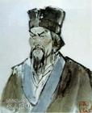
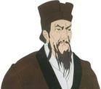
衛國人，公孫氏，名鞅，亦稱衛鞅，後來他到秦國被封於商，號商君，才又稱商鞅。戰國中期著名的政治家、軍事家。初為魏相公叔痤家臣，後入秦進說秦孝公。公元前356年，秦孝公任商鞅為左庶長，實行變法。隨後，又昇為大良造。至孝公十二年，秦由雍(今陝西鳳翔南)遷都咸陽(今陝西咸陽東北)，他進一步變法。公元前340年，因戰功封於商(今陝西商縣東南)十五邑，他前後兩次變法，奠定了秦國富強的基礎。秦孝公死後，被貴族誣害，車裂而死。《漢書·藝文誌》有《商君》二十九篇，今存二十四篇；又有《公孫鞅》二十七篇，今佚。遺物有「商鞅方昇」。

Slide 25
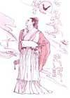

Slide 26
本课测评 P21
1.各国变法的根本原因?
各国在争霸战争中,防止失败或者是被兼并,改革变法,以图在战争中取得有利位置

Slide 27
2.除商鞅变法外,还有哪些变法影响比较大?
管仲变法
李悝变法
吴起变法

Slide 28
探究活动
１．假如你是当时秦国的国君或者丞相，你如何利用本国的有利条件组织秦国的变法
２．假如你是当时弃国的国君你又如何组织变法使得齐国不被秦所灭呢？

